Slide 1
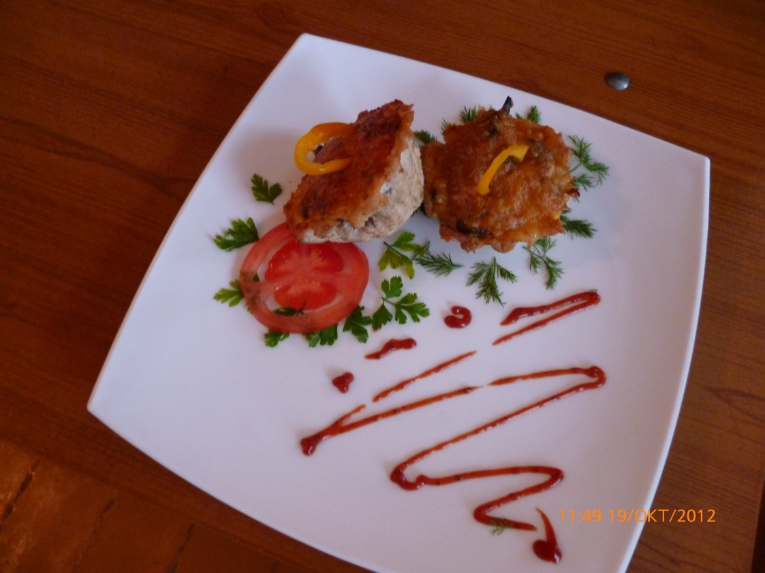
Приготовление: «Куриные лукошки с грибами»

Slide 2
Рецептура:
500 гр .куриного филе
300 гр.грибов
70 гр. сыра
2 луковицы
Соль,перец по вкусу
Растительное масло

Slide 3
Для заливки:
3 ст. л. Сметаны или натурального йоргута
1 яйцо
Соль по вкусу

Slide 4
Для украшения:
Листья салата
Мята и базилик
По 1\2 огурца и моркови
Болгарский перец

Slide 5
Набор продуктов:

Slide 6
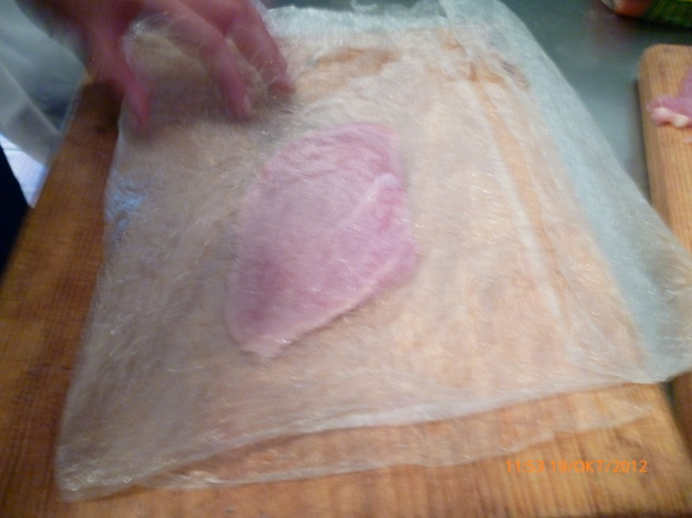
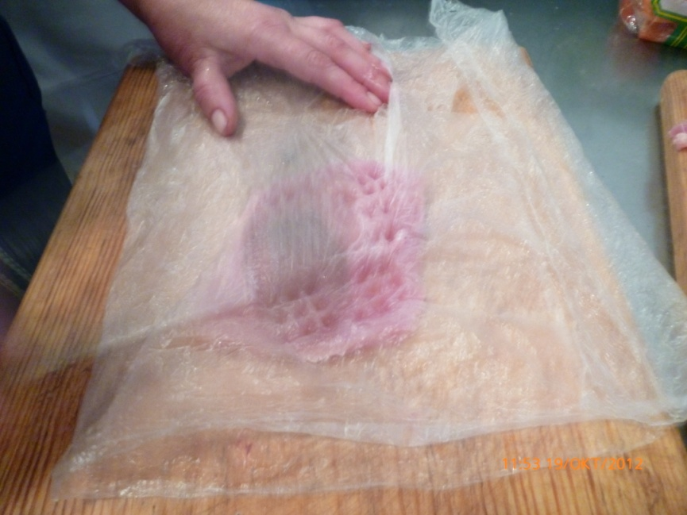
Куриное филе слегка отбить, посолить, поперчить и оставить в холодильнике на 30минут.

Slide 7
Лук нарезать мелко и обжарить.

Slide 8
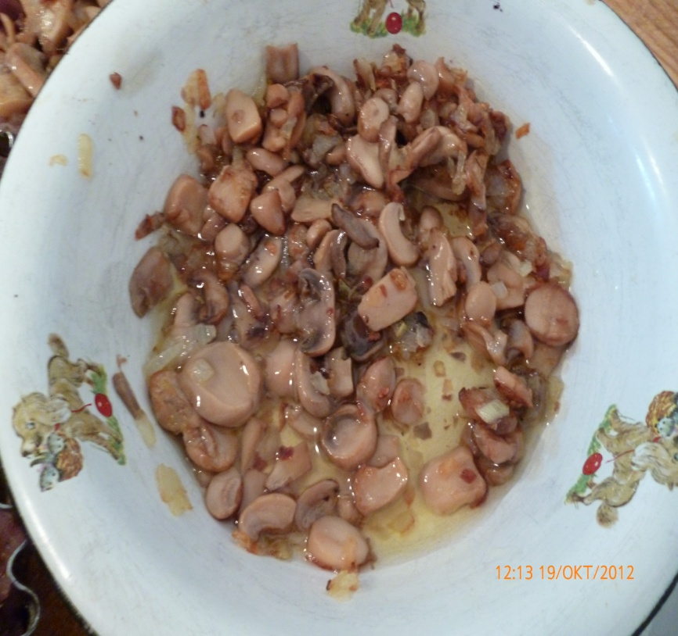
Грибы нарезать ломтиками и обжарить с не большим количеством масла.

Slide 9
Для заливки яйцо взбить вилкой, добавить сметану или йоргут, не много посолить и взбить.

Slide 10
Формочки для кексов смазать растительным маслом.

Slide 11
Куриное филе разрезать на квадраты по размеру формочек. Выложить куски филе в формочки.

Slide 12
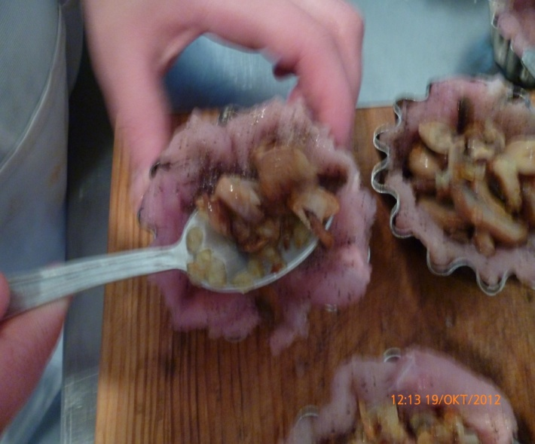
На филе выложить обжаренные грибы с луком. В каждую формочку влить по 1-1.5 ст. л. Заливки.

Slide 13
Запекаем

Slide 14
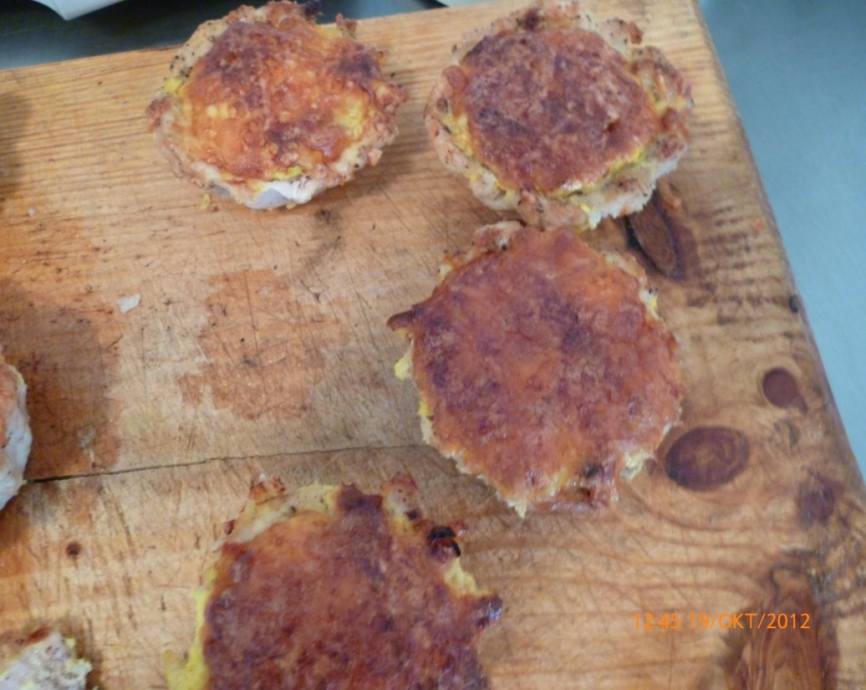
Вот что получилось

Slide 15
Готовые лукошки выложить на блюдо, выстланное листья салата, украсить зеленью, огурцами и морковью, болгарским перцем.

Slide 16
Виды подачи:№2

Slide 17
№3

Slide 18
№4

